Slide 1

#EDUCHIAMOCIAPREVENIRE
III incontro
27 febbraio 2019
08.15 – 10.15
A cura del Dott.re Marco Marras

Slide 2
DOVE SIAMO RIMASTI

Slide 3
DOVE SIAMO RIMASTI
BISOGNA PARLARE

Slide 4
DOVE SIAMO RIMASTI
BISOGNA PARLARE

Slide 5
DOVE SIAMO RIMASTI
Definizione di bullismo
Notes:
Il bullismo è un comportamento aggressivo, intenzionale e volontario dato che il bullo attua dei comportamenti fisici, verbali o psicologici verso un'altra persona con lo scopo di arrecargli danno o disagio. Nel fenomeno è presente la persistenza e la ripetitività delle prepotenze nel corso del tempo e, infatti, quest’ultime, sono spesso il risultato di una pianificazione cognitiva complessa da parte del bullo e dei suoi aiutanti. Il bullo si può avvalere di complici e, l’atto compiuto, molto spesso non viene riferito perché sia la vittima che gli spettatori hanno paura a riferire.

Slide 6
DOVE SIAMO RIMASTI
Definizione di bullismo
Il bullismo è un comportamento aggressivo, intenzionale e volontario dato che il bullo attua dei comportamenti fisici, verbali o psicologici verso un'altra persona con lo scopo di arrecargli danno o disagio. Nel fenomeno è presente la persistenza e la ripetitività delle prepotenze nel corso del tempo e, infatti, quest’ultime, sono spesso il risultato di una pianificazione cognitiva complessa da parte del bullo e dei suoi aiutanti. Il bullo si può avvalere di complici e, l’atto compiuto, molto spesso non viene riferito perché sia la vittima che gli spettatori hanno paura a riferire.

Slide 7
DOVE SIAMO RIMASTI
I ruoli delle persone coinvolte

Slide 8
DOVE SIAMO RIMASTI
I ruoli delle persone coinvolte
BULLO

Slide 9
DOVE SIAMO RIMASTI
I ruoli delle persone coinvolte
BULLO
VITTIMA

Slide 10
DOVE SIAMO RIMASTI
I ruoli delle persone coinvolte
BULLO
VITTIMA
SPETTATORI

Slide 11
INIZIAMO COSÌ

Slide 12
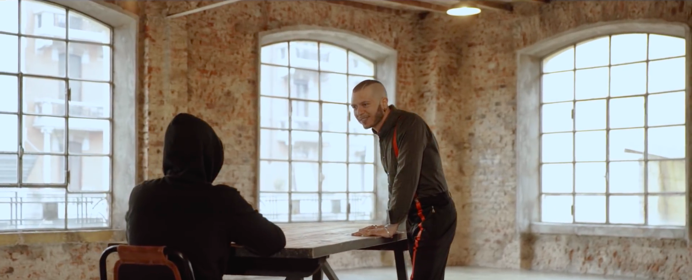
INIZIAMO COSÌ

Slide 13
IL CYBERBULLISMO

Slide 14
IL CYBERBULLISMO
Che cos’è il cyberbullismo?

Slide 15

IL CYBERBULLISMO
Che cos’è il cyberbullismo?

Slide 16
IL CYBERBULLISMO
Che cos’è il cyberbullismo?
È il termine che indica atti di
vessazione, umiliazione, molestia,
diffamazione, azioni aggressive indirette
effettuati tramite mezzi elettronici come
l’e-mail, la messaggistica istantanea,
i social network, i blog, i telefoni cellulari,
i cercapersone e/o i siti web.

Slide 17
IL CYBERBULLISMO

Slide 18
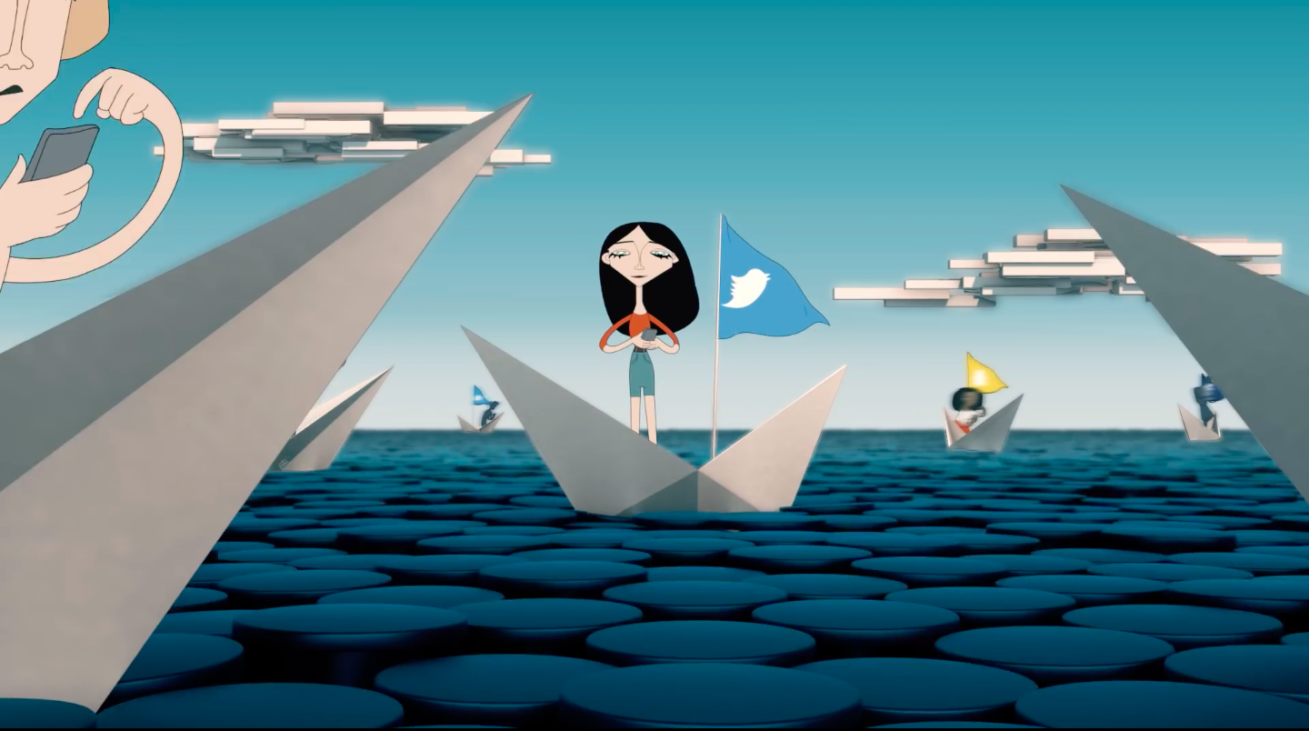
IL CYBERBULLISMO

Slide 19
LE CARATTERISTICHE DEL CYBERBULLISMO

Slide 20
LE CARATTERISTICHE DEL CYBERBULLISMO
Anonimato virtuale

Slide 21
LE CARATTERISTICHE DEL CYBERBULLISMO
Anonimato virtuale
Notes:
Crea una disparità di potere tra bullo e vittima
Facilita l’espressione di opinioni impopolari e contrarie al sentire comune
Permette di sottrarsi alla legge e alla restrizione previste dalla tutela dei diritti delle persone
Riduce la capacità riflessiva sui propri valori comportamentali

Slide 22
LE CARATTERISTICHE DEL CYBERBULLISMO
Anonimato virtuale
Assenza di relazione face to face

Slide 23
LE CARATTERISTICHE DEL CYBERBULLISMO
Anonimato virtuale
Assenza di relazione face to face
Notes:
Annulla l’interazione sociale mediata dal contatto visivo, dal tono della voce, ecc... sfavorendo la percezione delle reazioni della vittima.
“Ciò che rende il cyberbullismo così pericoloso (...) è che ognuno può praticarlo senza bisogno di confrontarsi con la vittima. Non c’è bisogno di essere forti ma semplicemente equipaggiati di telefono cellulare o di computer e del desiderio di terrorizzare”

Slide 24
LE CARATTERISTICHE DEL CYBERBULLISMO
Anonimato virtuale
Assenza di relazione face to face
Assenza di limiti di spazio e di tempo

Slide 25
LE CARATTERISTICHE DEL CYBERBULLISMO
Anonimato virtuale
Assenza di relazione face to face
Assenza di limiti di spazio e di tempo
Notes:
Il cyberbullismo potenzialmente si consuma ovunque e in ogni istante.
Questo rende difficoltoso individuare luoghi e tempi in cui tali dinamiche relazionali avvengono, con la conseguenza che il fenomeno appare meno riconoscibile e di più difficile gestione.

Slide 26
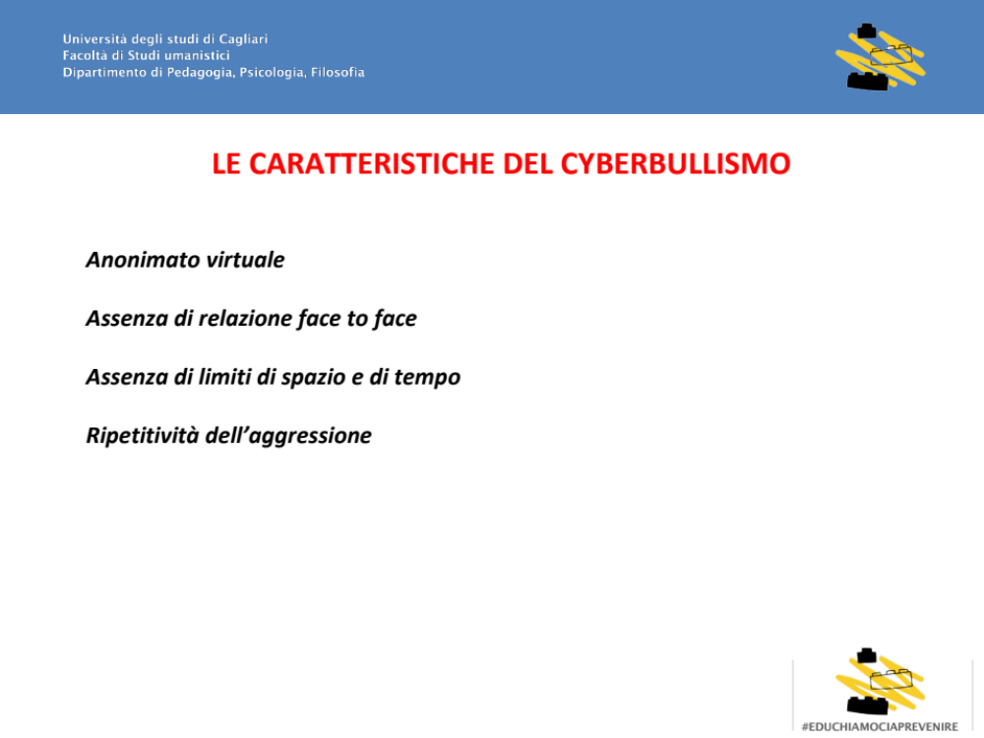
LE CARATTERISTICHE DEL CYBERBULLISMO
Anonimato virtuale
Assenza di relazione face to face
Assenza di limiti di spazio e di tempo
Ripetitività dell’aggressione

Slide 27
LE CARATTERISTICHE DEL CYBERBULLISMO
Anonimato virtuale
Assenza di relazione face to face
Assenza di limiti di spazio e di tempo
Ripetitività dell’aggressione
Notes:
Un solo episodio, divulgato a migliaia di astanti (spettatori), ad esempio la pubblicazione di un video su YouTube, può arrecare un potenziale danno alla vittima anche senza la sua ripetizione nel tempo; il video è sempre disponibile, può essere visto da migliaia di persone in tempi diversi.
Lo stesso contenuto offensivo divulgato da un bullo può essere diffuso a cascata tra i riceventi, eventualmente anche non implicati nella relazione bullo-vittima.
Non è quindi necessario, che l’atto offensivo venga ripetuto dallo stesso aggressore nel tempo. Una vasta platea di spettatori potrà comunque amplificare l’effetto dell’aggressione, con risultati devastanti per la vittima.

Slide 28
LE CARATTERISTICHE DEL CYBERBULLISMO
Anonimato virtuale
Assenza di relazione face to face
Assenza di limiti di spazio e di tempo
Ripetitività dell’aggressione
Squilibrio di potere

Slide 29
LE CARATTERISTICHE DEL CYBERBULLISMO
Anonimato virtuale
Assenza di relazione face to face
Assenza di limiti di spazio e di tempo
Ripetitività dell’aggressione
Squilibrio di potere
Notes:
Nel bullismo elettronico anche una sola persona, nel chiuso della propria stanza e senza particolari doti fisiche, può compiere atti di bullismo su un numero illimitato di vittime con poche operazioni telematiche.
La reale disparità potere tra la vittima e il cyber-bullo deriva dall’anonimato dietro cui si cela l’aggressore e quindi dall’impotenza della vittima e dall’impossibilità di fermare le aggressioni.

Slide 30
I PROTAGONISTI DEL CYBERBULLISMO

Slide 31
I PROTAGONISTI DEL CYBERBULLISMO
Il cyber bullo

Slide 32
I PROTAGONISTI DEL CYBERBULLISMO
Il cyber bullo

Slide 33
I PROTAGONISTI DEL CYBERBULLISMO
Il cyber bullo
Una persone che compie azioni
di prepotenza per ottenere
popolarità̀ all’interno
di un gruppo, per divertimento o
semplicemente per noia.
Notes:
Sono stati definiti alcuni comportamenti specifici che possono scatenare il fenomeno:
un utilizzo eccessivo di Internet
un accesso alla rete senza controllo da parte degli adulti
partecipazione a gruppi online

Slide 34
I PROTAGONISTI DEL CYBERBULLISMO
Il cyber bullo
La cyber vittima

Slide 35
I PROTAGONISTI DEL CYBERBULLISMO
Il cyber bullo
La cyber vittima
Notes:
È un soggetto più debole dei coetanei
È ansioso e insicuro
È sensibile, prudente, tranquillo, fragile, timoroso
Ha una bassa autostima
Tende ad isolarsi, incapace di difendersi e bisognoso di protezione

Slide 36
I TIPI DI CYBERBULLISMO

Slide 37
I TIPI DI CYBERBULLISMO

Slide 38
I TIPI DI CYBERBULLISMO
Flaming

Slide 39
I TIPI DI CYBERBULLISMO
Flaming → Irritare
Notes:
Mandare messaggi online violenti e volgari mirati a suscitare scontri verbali nelle chat o nei forum

Slide 40
I TIPI DI CYBERBULLISMO
Flaming → Irritare
Harassment

Slide 41
I TIPI DI CYBERBULLISMO
Flaming → Irritare
Harassment →

Slide 42
I TIPI DI CYBERBULLISMO
Flaming → Irritare
Harassment → Molestia
Notes:
Invio ripetuto di messaggi insultanti con l’unico fine di ferire il destinatario

Slide 43
I TIPI DI CYBERBULLISMO
Flaming → Irritare
Harassment → Molestia
Impersonation

Slide 44
I TIPI DI CYBERBULLISMO
Flaming → Irritare
Harassment → Molestia
Impersonation →

Slide 45
I TIPI DI CYBERBULLISMO
Flaming → Irritare
Harassment → Molestia
Impersonation → Impersonare
Notes:
Assumere l’identità di un’altra persona, magari violando la sua password, per compiere atti illeciti o violenti sotto falso nome

Slide 46
I TIPI DI CYBERBULLISMO
Flaming → Irritare
Harassment → Molestia
Impersonation → Impersonare
Expousure

Slide 47
I TIPI DI CYBERBULLISMO
Flaming → Irritare
Harassment → Molestia
Impersonation → Impersonare
Expousure →

Slide 48
I TIPI DI CYBERBULLISMO
Flaming → Irritare
Harassment → Molestia
Impersonation → Impersonare
Expousure → Rivelazione
Notes:
Diffondere notizie private o riservate di qualcuno

Slide 49
I TIPI DI CYBERBULLISMO
Flaming → Irritare
Harassment → Molestia
Impersonation → Impersonare
Expousure → Rivelazione
Trickery

Slide 50
I TIPI DI CYBERBULLISMO
Flaming → Irritare
Harassment → Molestia
Impersonation → Impersonare
Expousure → Rivelazione
Trickery →

Slide 51
I TIPI DI CYBERBULLISMO
Flaming → Irritare
Harassment → Molestia
Impersonation → Impersonare
Expousure → Rivelazione
Trickery → Inganno
Notes:
Acquisire, tramite l’inganno, informazioni riservate su qualcuno con lo scopo di pubblicarle o utilizzarle per trarne vantaggio

Slide 52
I TIPI DI CYBERBULLISMO
Flaming → Irritare
Harassment → Molestia
Impersonation → Impersonare
Expousure → Rivelazione
Trickery → Inganno
Denigrazione
Notes:
Diffondere pettegolezzi sulla persona in modo da rovinarne la reputazione

Slide 53
I TIPI DI CYBERBULLISMO
Flaming → Irritare
Harassment → Molestia
Impersonation → Impersonare
Expousure → Rivelazione
Trickery → Inganno
Denigrazione
Esclusione
Notes:
Escludere, con lo scopo di ferirla, una persona da un gruppo online

Slide 54
LE STRATEGIE DI PREVENZIONE DEL BULLISMO E DEL CYBERBULLISMO

Slide 55
LE STRATEGIE DI PREVENZIONE DEL BULLISMO E DEL CYBERBULLISMO
NUMERO VERDE ANTIBULLISMO
Notes:
NUMERO VERDE:
Gestito dal MIUR.
Attivo dal lunedì al venerdì, dalle 10 alle 13 e dalle 14 alle 19, a cui rispondono operatori specializzati come psicologi, insegnanti e personale del Ministero. Il numero verde è stato attivato, nel corso della campagna di comunicazione “smonta il bullo”, per: segnalare casi di bullismo, domandare informazioni generali, chiedere come comportarsi in situazioni critiche, ricevere sostegno e aiuto.
TELEFONO AZZURRO:
Il 114 è una linea telefonica di emergenza per segnalare situazioni in cui un bambino o un adolescente è in pericolo. Possono chiamare adulti e bambini 24 ore su 24, 365 giorni l’anno, sia da telefonia fissa che da telefonia mobile, gratuitamente.
l’1.96.96 linea telefonica per bambini e adolescenti che desiderino raccontare piccole e grandi difficoltà che si trovano a vivere. Alla medesima linea possono rivolgersi anche adulti che intendano parlare di problemi che coinvolgono minorenni.
Chat telefono azzurro disponibile dal lunedì al venerdì dalle 8 alle 22, sabato e domenica dalle 8 alle 20

Slide 56
LE STRATEGIE DI PREVENZIONE DEL BULLISMO E DEL CYBERBULLISMO
NUMERO VERDE ANTIBULLISMO
800 66 96 96
Notes:
NUMERO VERDE:
Gestito dal MIUR.
Attivo dal lunedì al venerdì, dalle 10 alle 13 e dalle 14 alle 19, a cui rispondono operatori specializzati come psicologi, insegnanti e personale del Ministero. Il numero verde è stato attivato, nel corso della campagna di comunicazione “smonta il bullo”, per: segnalare casi di bullismo, domandare informazioni generali, chiedere come comportarsi in situazioni critiche, ricevere sostegno e aiuto.
TELEFONO AZZURRO:
Il 114 è una linea telefonica di emergenza per segnalare situazioni in cui un bambino o un adolescente è in pericolo. Possono chiamare adulti e bambini 24 ore su 24, 365 giorni l’anno, sia da telefonia fissa che da telefonia mobile, gratuitamente.
l’1.96.96 linea telefonica per bambini e adolescenti che desiderino raccontare piccole e grandi difficoltà che si trovano a vivere. Alla medesima linea possono rivolgersi anche adulti che intendano parlare di problemi che coinvolgono minorenni.
Chat telefono azzurro disponibile dal lunedì al venerdì dalle 8 alle 22, sabato e domenica dalle 8 alle 20

Slide 57
LE STRATEGIE DI PREVENZIONE DEL BULLISMO E DEL CYBERBULLISMO
NUMERO VERDE ANTIBULLISMO
800 66 96 96
TELEFONO AZZURRO
Notes:
NUMERO VERDE:
Gestito dal MIUR.
Attivo dal lunedì al venerdì, dalle 10 alle 13 e dalle 14 alle 19, a cui rispondono operatori specializzati come psicologi, insegnanti e personale del Ministero. Il numero verde è stato attivato, nel corso della campagna di comunicazione “smonta il bullo”, per: segnalare casi di bullismo, domandare informazioni generali, chiedere come comportarsi in situazioni critiche, ricevere sostegno e aiuto.
TELEFONO AZZURRO:
Il 114 è una linea telefonica di emergenza per segnalare situazioni in cui un bambino o un adolescente è in pericolo. Possono chiamare adulti e bambini 24 ore su 24, 365 giorni l’anno, sia da telefonia fissa che da telefonia mobile, gratuitamente.
l’1.96.96 linea telefonica per bambini e adolescenti che desiderino raccontare piccole e grandi difficoltà che si trovano a vivere. Alla medesima linea possono rivolgersi anche adulti che intendano parlare di problemi che coinvolgono minorenni.
Chat telefono azzurro disponibile dal lunedì al venerdì dalle 8 alle 22, sabato e domenica dalle 8 alle 20

Slide 58
LE STRATEGIE DI PREVENZIONE DEL BULLISMO E DEL CYBERBULLISMO
NUMERO VERDE ANTIBULLISMO
800 66 96 96
TELEFONO AZZURRO
114
Notes:
NUMERO VERDE:
Gestito dal MIUR.
Attivo dal lunedì al venerdì, dalle 10 alle 13 e dalle 14 alle 19, a cui rispondono operatori specializzati come psicologi, insegnanti e personale del Ministero. Il numero verde è stato attivato, nel corso della campagna di comunicazione “smonta il bullo”, per: segnalare casi di bullismo, domandare informazioni generali, chiedere come comportarsi in situazioni critiche, ricevere sostegno e aiuto.
TELEFONO AZZURRO:
Il 114 è una linea telefonica di emergenza per segnalare situazioni in cui un bambino o un adolescente è in pericolo. Possono chiamare adulti e bambini 24 ore su 24, 365 giorni l’anno, sia da telefonia fissa che da telefonia mobile, gratuitamente.
l’1.96.96 linea telefonica per bambini e adolescenti che desiderino raccontare piccole e grandi difficoltà che si trovano a vivere. Alla medesima linea possono rivolgersi anche adulti che intendano parlare di problemi che coinvolgono minorenni.
Chat telefono azzurro disponibile dal lunedì al venerdì dalle 8 alle 22, sabato e domenica dalle 8 alle 20

Slide 59
LE STRATEGIE DI PREVENZIONE DEL BULLISMO E DEL CYBERBULLISMO
NUMERO VERDE ANTIBULLISMO
800 66 96 96
TELEFONO AZZURRO
114
1 96 96
Notes:
NUMERO VERDE:
Gestito dal MIUR.
Attivo dal lunedì al venerdì, dalle 10 alle 13 e dalle 14 alle 19, a cui rispondono operatori specializzati come psicologi, insegnanti e personale del Ministero. Il numero verde è stato attivato, nel corso della campagna di comunicazione “smonta il bullo”, per: segnalare casi di bullismo, domandare informazioni generali, chiedere come comportarsi in situazioni critiche, ricevere sostegno e aiuto.
TELEFONO AZZURRO:
Il 114 è una linea telefonica di emergenza per segnalare situazioni in cui un bambino o un adolescente è in pericolo. Possono chiamare adulti e bambini 24 ore su 24, 365 giorni l’anno, sia da telefonia fissa che da telefonia mobile, gratuitamente.
l’1.96.96 linea telefonica per bambini e adolescenti che desiderino raccontare piccole e grandi difficoltà che si trovano a vivere. Alla medesima linea possono rivolgersi anche adulti che intendano parlare di problemi che coinvolgono minorenni.
Chat telefono azzurro disponibile dal lunedì al venerdì dalle 8 alle 22, sabato e domenica dalle 8 alle 20

Slide 60
LE STRATEGIE DI PREVENZIONE DEL BULLISMO E DEL CYBERBULLISMO
NUMERO VERDE ANTIBULLISMO
800 66 96 96
TELEFONO AZZURRO
114
1 96 96
CHAT
Notes:
NUMERO VERDE:
Gestito dal MIUR.
Attivo dal lunedì al venerdì, dalle 10 alle 13 e dalle 14 alle 19, a cui rispondono operatori specializzati come psicologi, insegnanti e personale del Ministero. Il numero verde è stato attivato, nel corso della campagna di comunicazione “smonta il bullo”, per: segnalare casi di bullismo, domandare informazioni generali, chiedere come comportarsi in situazioni critiche, ricevere sostegno e aiuto.
TELEFONO AZZURRO:
Il 114 è una linea telefonica di emergenza per segnalare situazioni in cui un bambino o un adolescente è in pericolo. Possono chiamare adulti e bambini 24 ore su 24, 365 giorni l’anno, sia da telefonia fissa che da telefonia mobile, gratuitamente.
l’1.96.96 linea telefonica per bambini e adolescenti che desiderino raccontare piccole e grandi difficoltà che si trovano a vivere. Alla medesima linea possono rivolgersi anche adulti che intendano parlare di problemi che coinvolgono minorenni.
Chat telefono azzurro disponibile dal lunedì al venerdì dalle 8 alle 22, sabato e domenica dalle 8 alle 20

Slide 61
LE STRATEGIE DI PREVENZIONE DEL BULLISMO E DEL CYBERBULLISMO
Notes:
ì

Slide 62
LE STRATEGIE DI PREVENZIONE DEL BULLISMO E DEL CYBERBULLISMO
... E a scuola ci sono tutele?
Notes:
ì

Slide 63
LE STRATEGIE DI PREVENZIONE DEL BULLISMO E DEL CYBERBULLISMO
... E a scuola ci sono tutele?
ASSOLUTAMENTE SI
Notes:
ì

Slide 64
LE STRATEGIE DI PREVENZIONE DEL BULLISMO E DEL CYBERBULLISMO
... E a scuola ci sono tutele?
ASSOLUTAMENTE SI
sportellohelp@itemartini.org
Notes:
ì

Slide 65

ORA TOCCA A TE
#EDUCHIAMOCIAPREVENIRE

Slide 66
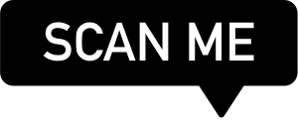
ORA TOCCA A TE
#EDUCHIAMOCIAPREVENIRE

Slide 67


GRAZIE PER L’ATTENZIONE
CI VEDIAMO L’ 11 MARZO 2020
#EDUCHIAMOCIAPREVENIRE

